Slide 1









Slide 2
INTRODUZIONE
Il Network SANI rappresenta un osservatorio dettagliato per il monitoraggio della patologia, con lo scopo di identificare i pazienti eleggibili per i trattamenti biologici.
Passaggi obbligati per il riconoscimento dell’asma grave sono l’ottimizzazione della terapia con CS e con i farmaci in uso con scarso controllo dei sintomi. Di fondamentale importanza anche il monitoraggio dell’aderenza alla terapia.
Lo SLIDE KIT pone l’accento sulla definizione di ASMA GRAVE e i passaggi che portano ad una corretta diagnosi. Nel percorso di diagnosi è importante escludere i fattori che influenzano il trattamento, in quanto la definizione di asma grave si basa sul controllo dei sintomi in corso di terapia, e le condizioni che possono mimare l’asma.
È necessario, inoltre, considerare la diagnosi differenziale in presenza di un quadro spirometrico di tipo ostruttivo e differenziare l’asma GRAVE dall’asma DIFFICILE.
Di fondamentale importanza le comorbidità: BRONCHIECTASIE, SINUSITE, OBESITÀ (che predispone a reflusso gastro-esofageo e apnea ostruttiva), PSICOPATOLOGIA ASSOCIATA (ansia, somatizzazione, disordine di personalità), VOCAL CORD DYSFUNCTION, EGPA e ABPA.
Le comorbidità sono condizioni che si influenzano reciprocamente interferendo con la diagnosi e possono portare ad un’erronea interpretazione dei sintomi condivisi con la patologia di base; inoltre, aumentano la probabilità di scarso controllo dell’asma e pertanto dovrebbero essere sempre ricercate e indagate in quei pazienti che non rispondono o rispondono scarsamente alla terapia.
Bisogna tenere in considerazione che non tutti i pazienti percepiscono i sintomi nello stesso modo, creando così un gruppo di “scarsi percettori” e un gruppo di “iper percettori”, i primi sottoposti al rischio di sotto-utilizzare o ritardare la terapia, i secondi a quello di eccedere nell’uso di broncodilatatori b-agonisti.
Infine, fenotipizzare l’asma, permette di attuare una target therapy personalizzata. Sono stati identificati tre determinanti principali dei fenotipi asmatici: l’ALLERGIA, l’ETÀ DI INSORGENZA e il tipo prevalente di INFIAMMAZIONE DELLE VIE AEREE. Sulla base dell'analisi dei conteggi delle cellule infiammatorie nell'espettorato indotto, i pazienti asmatici possono essere classificati in 4 fenotipi unici: EOSINOFILO, NEUTROFILO, GRANULOCITICO MISTO, PAUCIGRANULOCITICO.

Slide 3
EDUCATION & DISSEMINATION COMMITTEE
DEFINIZIONE DI ASMA GRAVE
PRESENTAZIONE DI ASMA GRAVE
Prof. Giovanni Rolla
Dr. Riccardo Monti
Prof.ssa Luisa Brussino
Allergologia e Immunologia Clinica
Università degli Studi di Torino
COMORBIDITÀ DI ASMA GRAVE
Prof. Pierluigi Paggiaro
Professor of Respiratory Medicine, University of Pisa
Member of GINA International Executive Committee
and Chairman of GINA Italy
PROBLEMI DI ADERENZA/TECNICA DI INALAZIONE
Francesco Menzella
SC Pneumologia
Arcispedale S. Maria Nuova
Azienda USL di Reggio Emilia IRCCS
BPCO E BRONCHIECTASIE
Dr.ssa Francesca Puggioni
Personalized Medicine Asthma Allergy Clinic
IRCCS Humanitas Research Hospital
Humanitas University
GRANULOMATOSI EOSINOFILA CON POLIANGIOITE (EGPA) E ASPERGILLOSI BRONCOPOLMONARE ALLERGICA (ABPA)
Prof. Carlo Lombardi
Unità Dipartimentale di Allergologia-Immunologia Clinica & Pneumologia
Istituto Ospedaliero Fondazione Poliambulanza (Brescia)
Board Nazionale SIAAIC e SIP
FENOTIPI CLINICI
Prof. Andrea Vianello
Fisiopatologia Respiratoria
Ospedale-Università di Padova
Dr.ssa Maria D’Amato
UOSD Malattie Respiratorie FEDERICO II
Ospedale Monaldi
AO Dei Colli-Napoli

Slide 4
DEFINIZIONE DI ASMA GRAVE
Determinare la severità basandosi sul trattamento negli anni precedenti
Determinare il livello di controllo dell’asma
Diagnosi di asma severo
Asma che richiede terapia di
step 4-5 GINA (medio-alta dose di ICS, LABA, leucotrieni, teofillina) per l’anno precedente o corticosteroidi sistemici per ≥50% dell’anno precedente per evitare che diventi «non-controllato»
Asma non-controllato
(≥1 dei seguenti criteri:)
  Scarso controllo dei sintomi,
  ACQ > 1.5 o ACT < 20
  Frequenti esacerbazioni severe: ≥ 2 assunzioni di corticosteroidi sistemici (per almeno 3 giorni ciascuna)
  Gravi esacerbazioni:
  ≥ 1 ospedalizzazione, ricovero in Terapia Intensiva o ventilazione meccaninca
  Limitazione del flusso aereo: FEV1 <80% del predetto dopo approriata broncodilatazione
Asma Controllato:
peggioramento consensuale alla riduzione della riduzione della terapia con alta dose di ICS, corticosteroidi sistemici o farmaci biologici.
OPPURE
Asma che rimane «non-controllato» nonostante questa terapia
International ERS/ATS guidelines on definition, evaluation and treatment of severe asthma
Kian Fan Chung, et al.
European Respiratory Journal 2014 43: 343-373; DOI: 10.1183/09031936.00202013

Slide 5
CONFERMA DELLA DIAGNOSI
Dall’asma non controllato alla conferma della diagnosi di asma grave:
tutti gli step da verificare
Verificare l’uso del device inalatorio
Discutere con il paziente di
aderenza e ostacooli all’uso del device
Confrontare la tecnica inalatoria attraverso un elenco specifico per ogni device, correggere gli errori e ricontrollare frequentemente. Discutere in maniere empatica sulle barriere all’aderenza.
Confermare la
diagnosi di asma
Se la funzionalità respiratoria rimane normale durante la fase sintomatica, considerare il dimezzamento della dose di ICS e ripetere le PFR dopo 2-3 settimane
Rimuovere i fattori di rischio potenziali
Identificare e gestire al meglio
le comorbidità
Valutare la presenza di fattori di rischio come fumo, beta-bloccanti, FANS, l’esposizione ad allergeni.
Verificare la presenza di comorbidità come riniti, obesità MRGE, depressione/ansia
Ottimizzare il trattamento
con i farmaci correnti e considerare
un trattamento di tipo step-up
Considerare uno step-up al livello successivo di trattamento.
Usare un processo decisionale condiviso bilanciando i potenziali rischi con i benefici
Inviare il paziente presso un centro idoneo per la fenotipizzazione e il trattamento dell’asma grave
Se l’asma non è ancora controllata dopo 3-6 mesi di trattamento allo step 4 rivolgersi ad uno specialista, in tempi brevi se l’asma ha una sintomatologia grave o se ci sono dubbi sulla diagnosi
da GINA 2018, mod.

Slide 6
VERIFICARE L’ADERENZA AL TRATTAMENTO
E LE CORRETTE MODALITÀ DI USO
DEI FARMACI INALATORI
L’aderenza al trattamento regolare nell’asma è basso
  Meno del 50% in soggetti con asma persistente
  L’uso dei «reliever» è molto più frequente che l’uso dei «preventer»
    Studio REALIZE 2017
La scarsa aderenza si associa a scarso controllo dell’asma
Oltre l’80% degli asmatici commette errori critici nell’uso degli inalatori, sia i DPI che gli MDI
    Studio iHARP, 2014
L’aderenza al trattamento dovrebbe essere sempre valutata, possibilmente con metodi oggettivi, e le modalità di un corretto uso degli inalatori dovrebbe essere costantemente verificata e migliorata

Slide 7

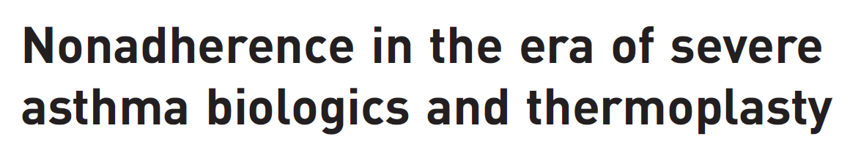
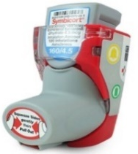
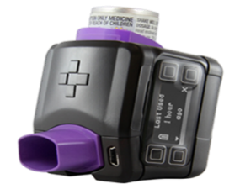
Malfunzionamento del device
Lee J, et al. Eur Respir J. 2018;51(4).
47/69 pazienti con asma di difficile controllo eleggibili a terapie innovative
Smartinhaler
device
Raggruppando i pazienti con possibile e confermata non aderenza, la
NON ADERENZA complessiva
si attestava al 48%
E’ indispensabile stabilire con certezza la NON ADERENZA prima di iniziare terapie con farmaci biologici o termoplastica bronchiale
in caso di asma grave
Rifiuto del paziente o mancata restituzione del device

Slide 8
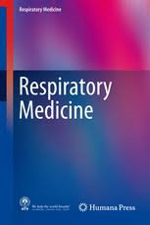
FATTORI CHE INFLUENZANO L’ADERENZA AL TRATTAMENTO DELLASMA
Il controllo regolare presso il medico curante è risultato il più forte predittore di miglioramento dell’aderenza
Il ruolo del medico è cruciale nell’educazione e nel controllo regolare del paziente
Corsico AG et al. Respiratory Medicine 2007; 101 (6): 1363-1367

Slide 9
CONFERMARE CHE LA DIAGNOSI DI ASMA SIA CORRETTA
FONDAMENTALI DELLA DIAGNOSI D’ASMA
Presenza di sintomi caratteristici (dispnea accessionale, costrizione toracica, respiro sibilante, tosse), spesso associati, e variabili nel tempo, spesso scatenati da condizioni specifiche (esposizione ad allergeni, infezioni virali, esercizio fisico o altre condizioni di iperventilazione, esposizione ad inquinanti)
Dimostrazione di ostruzione bronchiale completamente o parzialmente reversibile e/o iperreattività bronchiale
Considerare che l’elemento funzionale più caratteristico dell’asma è la ampia variabilità nel tempo dell’ostruzione bronchiale

Slide 10
ATTENZIONE A SINTOMI NON TIPICI!
SINTOMI ATIPICI DI ASMA
Sintomi atipici (ad es: tosse come unico sintomo, dispnea inspiratoria con «cornage», espettorazione, dispnea da sforzo come unico sintomo) dovrebbero portare alla riconsiderazione della diagnosi clinica e funzionale dell’asma
La persistenza di sintomi (anche tipici) di asma nonostante la terapia inalatoria in un paziente con diagnosi clinica di asma deve portare alla ricerca attuale della conferma diagnostica funzionale (variabilità dell’ostruzione bronchiale).

Slide 11
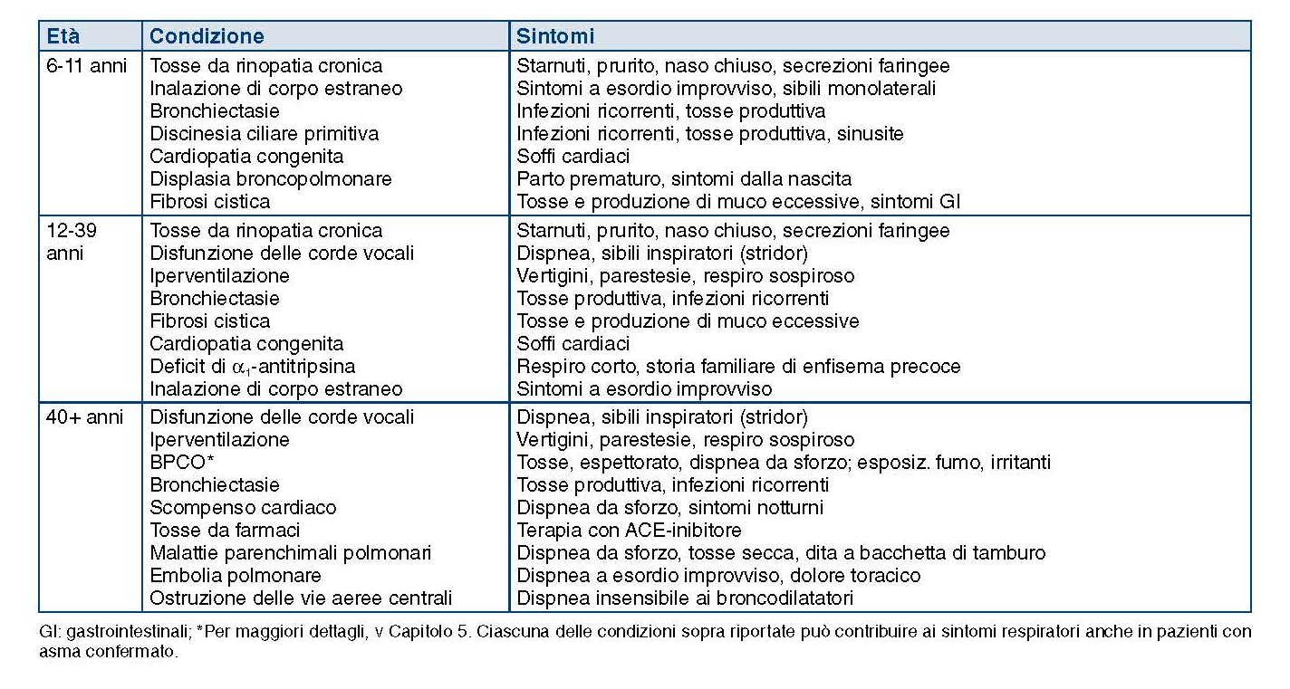
CONFERMARE CHE NON SIANO PRESENTI ALTRE CONDIZIONI CHE POSSONO MIMARE L’ASMA
da GINA 2018, mod.

Slide 12
CONDIZIONI CHE POSSONO SIMULARE
UN ASMA CHE NON RISPONDE AL TRATTAMENTO INALATORIO
CONDIZIONI CHE CAUSANO SINTOMI SIMIL-ASMATICI
Respiro sibilante – è generato da ostruzione del lume a qualunque livello del tratto respiratorio, incluse narici, faringe, laringe (es. disfunzione delle corde vocali) , trachea (tracheomalacia) e bronchi (es. inalazione di corpo estraneo)
Tosse – rinite, rinosinusite, reflusso gastroesofageo, bronchite
Dispnea – BPCO, scompenso cardiaco, embolia polmonare, sarcoidosi

Slide 13
CONDIZIONI CHE POSSONO SIMULARE UN ASMA CHE NON RISPONDE AL TRATTAMENTO INALATORIO
CONDIZIONI CHE CAUSANO UN QUADRO SPIROMETRICO DI TIPO OSTRUTTIVO
BPCO – storia di fumo di sigarette; può simulare l’asma, soprattutto in presenza di risposta parziale del broncodilatatore
Bronchiectasie – casusano infiammazione delle vie aeree e ostruzione al flusso; caratteristica: espettorato mucopurolento cronico
Bronchiolite costrittiva – caratterizzata da ostruzione concentrica del lume bronchiale, consegue a malattie virali, inalazione di agenti nocivi, trapianto (midollo, polmone); può essere associata a polmone reumatoide o a malattia intestinale infiammatoria
Ostruzione delle vie aeree centrali – causata da processi benigni e maligni a crescita endoluminale a qualunque livello delle vie aeree

Slide 14
DIAGNOSI DIFFERENZIALE BPCO E ASMA
Caratteristica | Asma | BPCO | ACOS | A favore dell’asma | A favore della BPCO
Età di esordio | In genere esordio nell’infanzia, ma può iniziare a qualunque età | In genere età >40 anni | In genere età ≥40 anni, ma può aver avuto sintomi nell’infanzia o in giovane età | Esordio prima dei 20 anni | Esordio dopo i 40 anni
Quadro dei sintomi respiratori | I sintomi possono variare nel tempo (di giorno in giorno, o ad i ervalli più lunghi), spesso limitano le attività. Spesso scatenati dall’esercizio fisico, stati emotivi compresa la risata, polvere o esposizion allergeni | Sintomi cronici solitamente continui, in particolare durante sforzo fisico, con giorni “migliori” e giorni “peggiori” | Sintomi respiratori inclusa la dispnea da sforzo sono continui ma la variabilità può essere marcata | Variazione dei sintomi nel corso di minuti, ore, giorni Sintomi più intensi durante la notte e al mattino presto Sintomi scatenati dallo sforzo fisico, stati emotivi compresa la risata, polvere o esposizione a allergeni | Persistenza dei sintomi nonostante il trattamento Giorni migliori e giorni peggiori ma sintomi quotidiani e dispnea da sforzo sempre presenti Tosse e espettorato cronici precedono la comparsa della dispnea, non in relazione a fattori scatenanti
Funzione polmonare | Variabile limitazione al flusso aereo, ad es. reversibilità al BD e/o AHR, attuale o storica | FEV₁ può migliorare con la terapia, ma rimane FEV₁/ FVC post-BD <0.7 | Limitazione al flusso aereo non pienamente reversibile, ma spesso con variabilità attuale o storica | Limitazione variabile al flusso aereo documentata (spirometria, picco di flusso) | Limitazione persistente al flusso aereo documentata (FEV₁/FVC post- broncodilatatore <0.7)
Funzione polmonare tra episodi acuti | Può essere normale tra episodi acuti | Limitazione al flusso aereo persistente | Limitazione al flusso aereo persistente | Funzione polmonare normale tra episodi acuti | Funzione polmonare anormale tra episodi acuti
Anamnesi personale o familiare | Molti pazienti hanno allergie e una storia personale di asma nell’infanzia, e/o anamnesi familiare positiva per asma | Storia di esposizione a particelle e gas irritanti (principalmente fumo di tabacco e combustibili da biomassa) | Spesso una storia di asma diagnosticato dal medico (attuale o egresso), allergie e una storia familiare di asma, e/o una storia di esposizione a irritanti | Pregressa diagnosi di asma fatta dal medico Storia familiare di asma, e altre condizioni allergiche (rinite allergica o e ema) | Pregressa diagnosi di BPCO, bronchite cronica o enfisema fatta dal medico Pesante esposizione a fattori di rischio: fumo di tabacco, combustibili da biomassa
Distinguere l’asma dalla BPCO può risultare difficile, particolarmente in adulti più anziani e fumatori
Alcuni pazienti possonoC presentare caratteristiche cliniche sia di asma che di BPCO
da GINA 2018, mod.

Slide 15
DIAGNOSI DIFFERENZIALE BPCO E ASMA
Caratteristica | Asma | BPCO | ACOS | A favore dell’asma | A favore della BPCO
Andamento | Spesso migliora spontaneamente o con il trattamento, ma può portare a limitazione fissa al flusso aereo | In genere, lentamente progressiva negli anni nonostante il trattamento | I sintomi sono parzialmente ma significativamente ridotti dal trattamento. Il progressivo peggioramento è la norma, e il fabbisogno terapeutico è alto | Nessun peggioramento dei sintomi nel tempo. I sintomi variano stagionalmente o da un anno all’altro Possono migliorare spontaneamente o avere una immediata risposta al BD o a ICS nel corso di poche settimane | Sintomi che peggiorano lentamente nel tempo (decorso progressivo negli anni) Il trattamento con broncodilatatori fornisce un beneficio limitato
Rx torace | In genere normale | Marcata iperinsufflazione e altri segni di BPCO | Simile alla BPCO | Normale | Marcata iperinsufflazione
Riacutizzazioni | Le riacutizzazioni si verificano, ma il rischio di riacutizzazione può essere considerevolmente ridotto dal trattamento | Le riacutizzazioni possono essere ridotte dal trattamento. Se presenti, le comorbidità contribuiscono al danno | Le riacutizzazioni possono essere più comuni che nella BPCO ma sono ridotte dal trattamento. Le comorbidità possono contribuire al danno | *Diagnosi sindromica di malattia delle vie aeree: come usare Box 5-2b Le colonne ombreggiate elencano caratteristiche che, se pre- senti, distinguono al meglio asma e BPCO. Per ciascun paziente, contare il numero di caratteristiche presenti per ogni colonna. Se tre o più caratteristiche sono presenti per l’asma o per la BPCO, quella è la diagnosi probabile. Se il numero di caratteristiche pre- senti è simile in ciascuna colonna, va considerata la diagnosi di ACO. Vedi Step 2 per maggiori dettagli.
Infiammazione caratteristica delle vie aeree | Eosinofili e/o neutrofili | Neutrofili ± eosinofili nell’espettorato, linfociti nelle vie aeree, possono avere infiammazione sistemica | Eosinofili e/o neutrofili nell’espettorato
Distinguere l’asma dalla BPCO può risultare difficile, particolarmente in adulti più anziani e fumatori
Alcuni pazienti possonoC presentare caratteristiche cliniche sia di asma che di BPCO
da GINA 2018, mod.

Slide 16
RICONOSCERE LA PRESENZA DI BRONCHIECTASIE
BRONCHIECTASIE COME COMORBIDITÀ DELL’ASMA E DELL’ASMA GRAVE
La coesistenza di asma e bronchiectasie determina un fenotipo clinico caratterizzato da:
  Maggiori RIACUTIZZAZIONI e MUCUS IMPACTION
  Aumentata FLOGOSI BRONCHIALE
  Ridotto STRESS OSSIDATIVO
  Alterata funzionalità del SISTEMA IMMUNITARIO
  Con conseguente scarso controllo della patologia asmatica

Slide 17
RICONOSCERE LA PRESENZA DI BRONCHIECTASIE
Nei pazienti affetti da asma grave è mandatorio eseguire
DIAGNOSI DI ESCLUSIONE/CONFERMA
DELLA PRESENZA DI BRONCHIECTASIE
al fine di ottenere
il controllo del rischio futuro del declino della funzionalità respiratoria
il controllo della malattia asmatica
avere il giusto approccio terapeutico

Slide 18
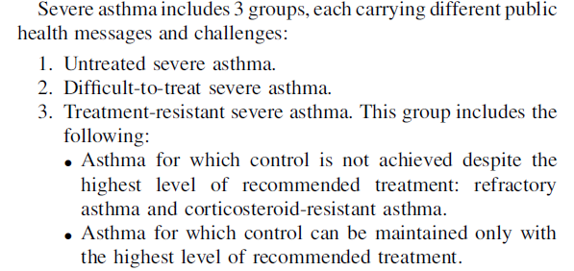
ASMA GRAVE vs ASMA DIFFICILE
L’asma grave va distinta dall’«asma difficile»
quando l’asma non è controllata per fattori potenzialmente modificabili, quali l’aderenza al trattamento, le comorbilità non adeguatamente trattate, la persistenza di fattori inducenti o scatenanti (allergeni, fumo, etc)
tutti questi fattori devono essere accuratamente valutati e trattati al meglio prima di definire l’asma come realmente grave
Bousquet et al, JACI 2010

Slide 19
COMORBIDITÀ E ASMA GRAVE

Slide 20
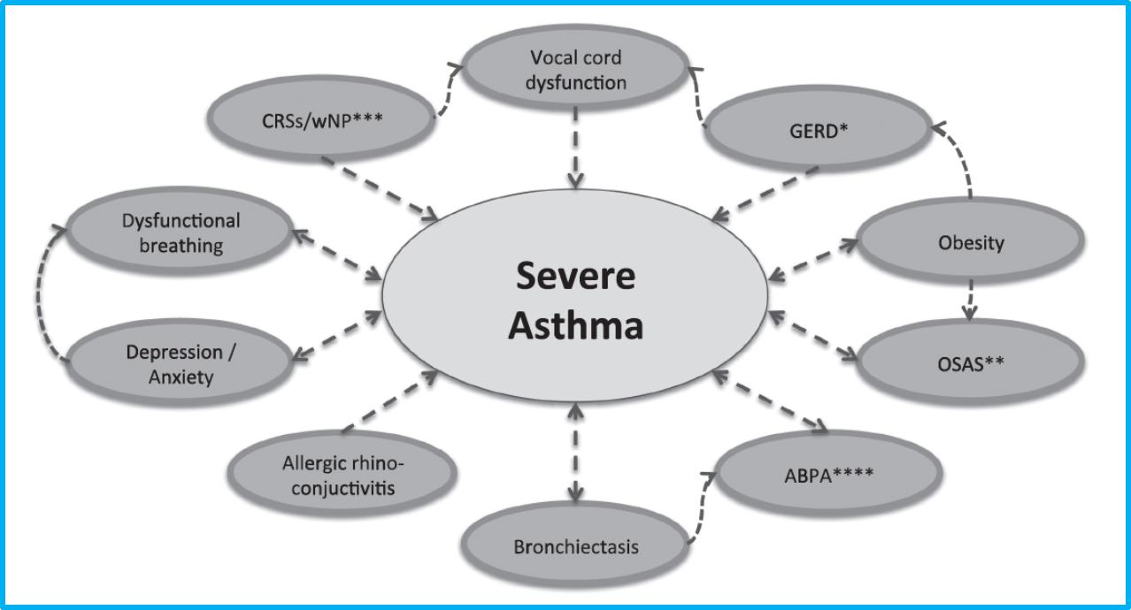
COMORBIDITÀ ASSOCIATE ALL’ASMA GRAVE
Porsbjerg and Menzies-Gown , Respirology 2017

Slide 21
PERCHÉ È IMPORTANTE CONSIDERARE LE COMORBIDITÀ
Condizioni che si influenzano reciprocamente,
interferendo con la diagnosi e con la terapia
Erronea interpretazione dei sintomi condivisi
da entrambe le malattie
Le comorbilità aumentano le probabilità di scarso controllo dell’asma e andrebbero cercate soprattutto nei pazienti che non rispondono o rispondono scarsamente alla terapia

Slide 22

IMPATTO DELLA SINUSITE SULL’ASMA
La RSC è causa di sintomi respiratori (specie la tosse), anche quando non associata all’asma
La RSC con polipi può essere causa di flogosi eosinofila delle vie aeree e di sintomi simil asmatici, in assenza di alterazioni funzionali dell’asma
La RSC è una comorbidità che
contribuisce a peggiorare il controllo dell’asma
Rolla G et al Chest 2007
Guida G et al Chest 2010

Slide 23
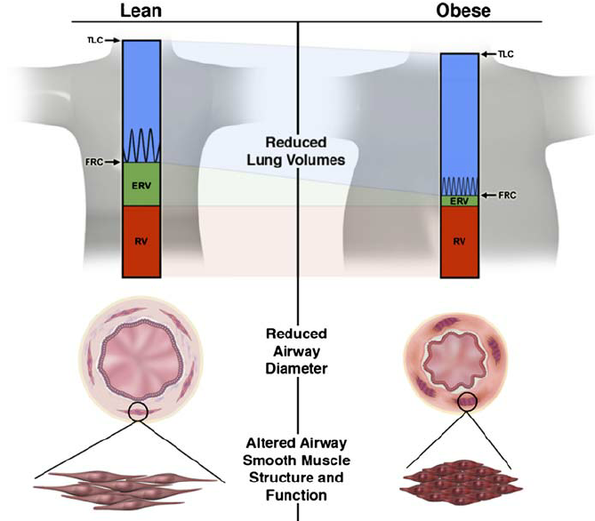
OBESITÀ E FISIOLOGIA POLMONARE
Magro Obeso
L’OBESITÀ può comportare dispnea ma senza
causare necessariamente le modificazioni
comunemente osservate nell’asma
L’OBESITÀ causa:
  Riduzione nella compliance del sistema polmonare
  Riduzione dei Volumi polmonari
  Riduzione del diametro delle vie aeree periferiche
  Aumento nella AHR
  Alterazione nel volume ematico polmonare
  e nel mismatch ventilatorio/perfusorio
Cambiamenti funzionali polmonari causati da una respirazione a bassi volumi polmonari

Slide 24

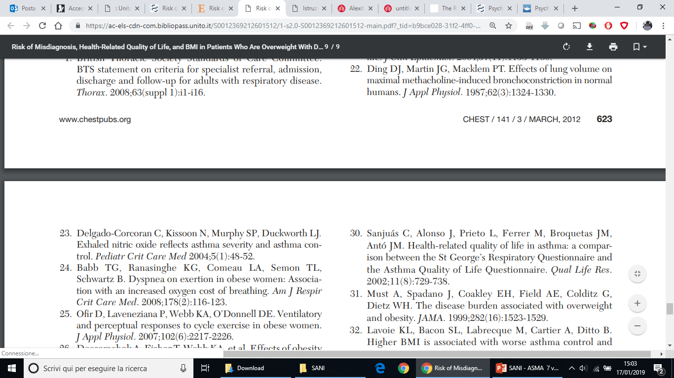
91 PAZIENTI
il 36.3%
NON AVEVA IPEREATTIVITÀ BRONCHIALE
(possible
ERRATA DIAGNOSI
di asma)
Valori medi
BMI | 38 kg/m2
FEV1 | 85,8 %
FEV1/FVC | 70,0 %
FENO | 25,1 ppm
Beclometaosne o equivalente | 1,273 mg/die

Slide 25


OBESITÀ COME FATTORE DI RISCHIO DEL
REFLUSSO GASTRO-ESOFAGEO
L’eccesso di peso e l’obesità contribuiscono allo sviluppo dell’ernia jatale, all’aumento della pressione intra-addominale e promuovono il reflusso gastro-esofageo.
L’aumento di peso incrementa i sintomi da reflusso, mentre il calo ponderale diminuisce tali sintomi
Dig Dis 2011;29:229–234

Slide 26
COSA CONTA DI PIÙ NEL CONTROLLO DELL’ASMA DELL’OBESO TRA LE COMORBIDITÀ?
I pz. con BMI più elevato hanno riportato una maggiore prevalenza di sintomi da reflusso.
Il reflusso non era associato a misure di controllo dell'asma nei pazienti obesi.
I sintomi e l'autovalutazione dell'OSA erano più comuni con l'aumento del BMI e associati a un peggior controllo dell'asma, come misurato dal questionario Juniper Asthma Control e Asthma Symptom Utility Index.
L'apnea ostruttiva del sonno, ma non la malattia da reflusso gastroesofageo, può contribuire in modo significativo allo scarso controllo dell'asma nei pazienti obesi
Dig Dis 2011;29:229–234

Slide 27

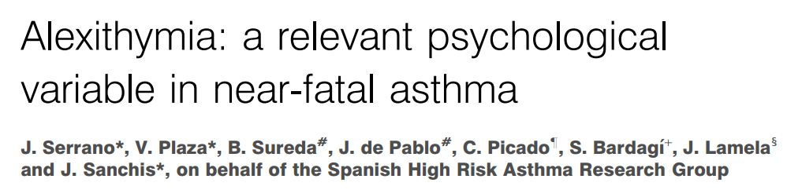
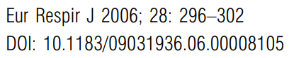
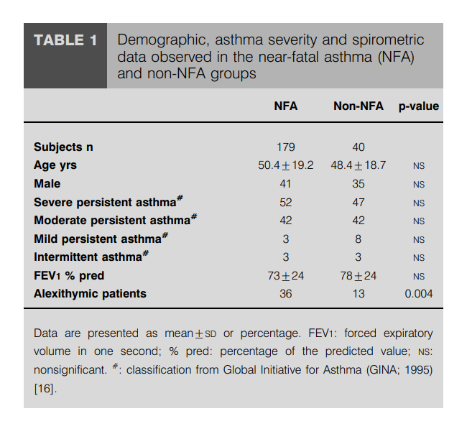
ALEXITIMIA
=
incapacità a trovare le parole
per esprimere i propri sentimenti

Slide 28
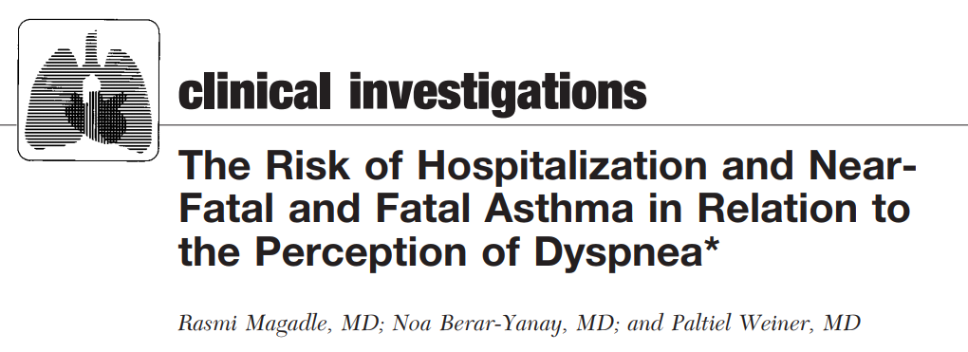
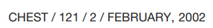
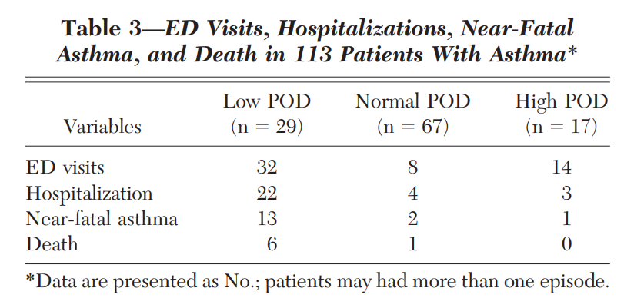
Gli “SCARSI PERCETTORI” possono
sotto-utilizzare e ritardare la
terapia antiinfiammatoria
Gli “IPER PERCETTORI” possono eccedere nell’uso di farmaci broncodilatatori b-agonisti
col rischio di gravi effetti collaterali

Slide 29

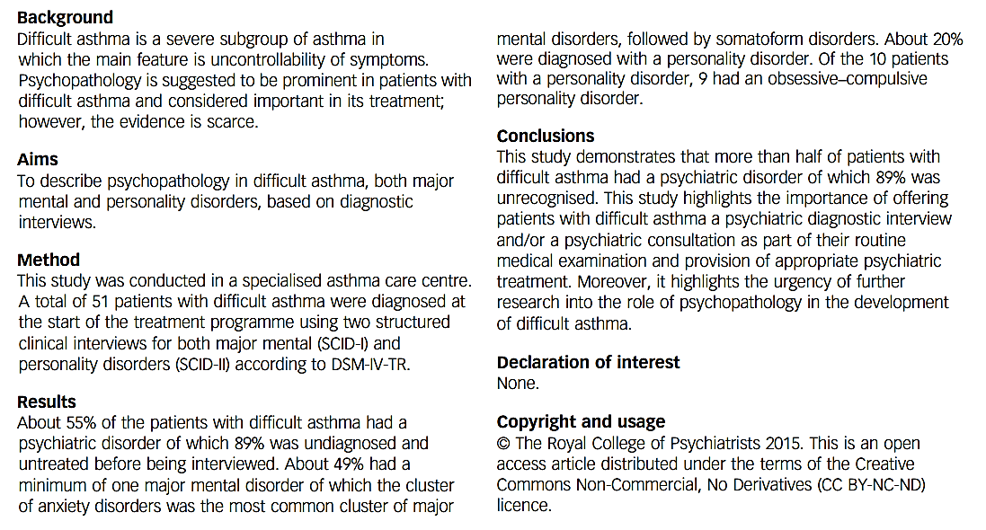
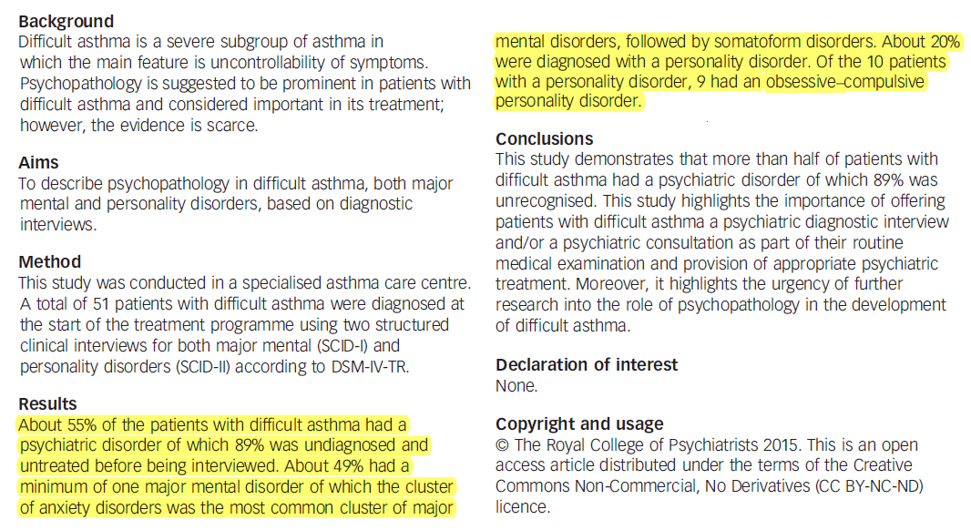

Ansia
Somatizzazione
Disordine della personalità
(soprattutto ossessivo-compulsivo)

Slide 30
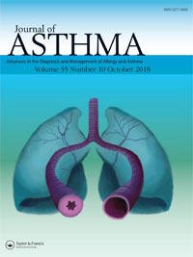

…la valutazione psichiatrica dovrebbe essere inclusa negli esami per i pazienti con Asma difficile che presentano un’esacerbazione

Slide 31
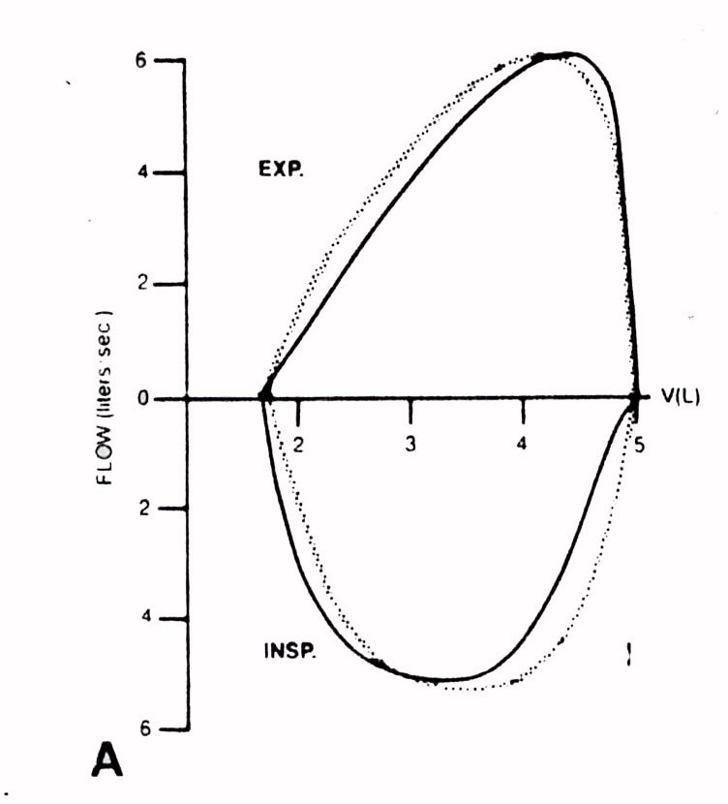
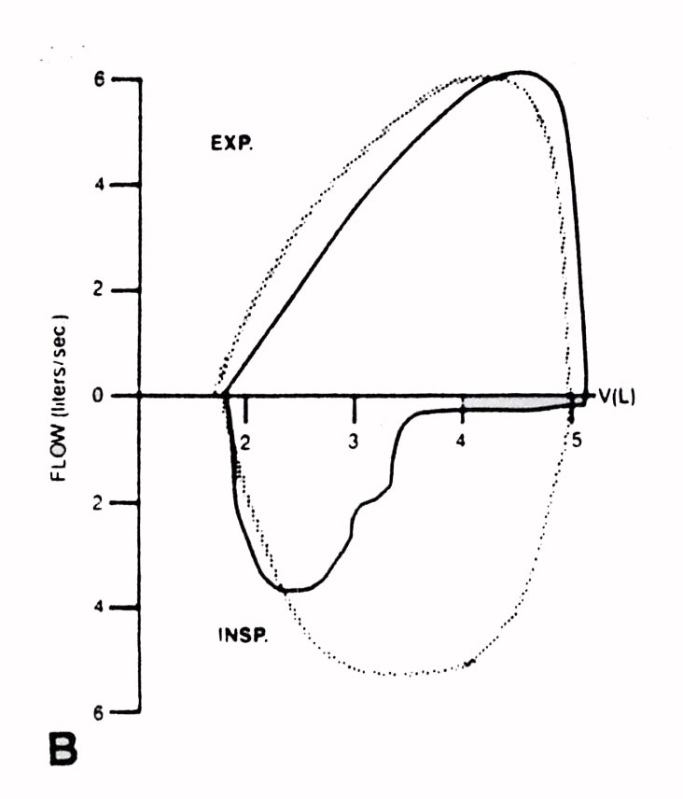
VOCAL CORD DYSFUNCTION
Adduzione paradossa
Sibilo udibile sul collo
Torace spesso ndr
Curva flusso/volume con morfologia da «ostruzione variabile delle vie aeree superiori»
Segno universale di SOFFOCAMENTO
NORMALE
PATOLOGICO
Curva F/V
prima e dopo test da sforzo
in caso di VCD

Slide 32
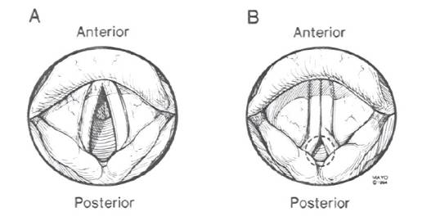
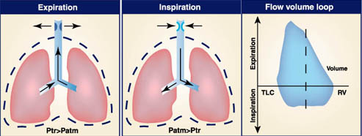
VOCAL CORD DYSFUNCTION
Anteriore
Anteriore
Nella VCD, le corde vocali si muovono nella posizione CHIUSA (B) durante il respiro.
Sensazione di fiato corto o soffocamento perchè le corde vocali bloccano il passaggio dell’aria ai polmoni.
Posteriore
Posteriore
Espirazione
Inspirazione
Curva flusso-volume

Slide 33
VOCAL CORD DYSFUNCTION
Simula attacco di asma, ma SatO₂ nella norma,
non responsivo alla terapia anti-asmatica
Può essere confusa con anafilassi da sforzo
Trigger: emozione, esercizio, patologie delle vie aeree superiori, test di provocazione bronchiale
Terapia: “panting”, far tossire, He-O2, respirazione rilassata, terapia del linguaggio (logopedista)

Slide 34
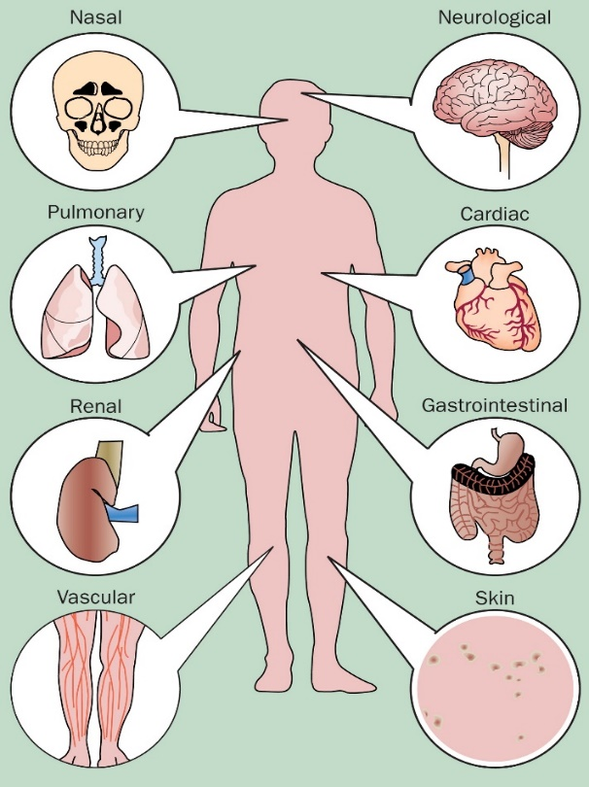
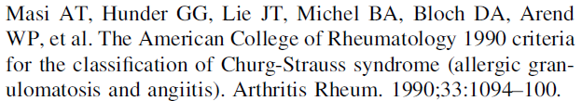
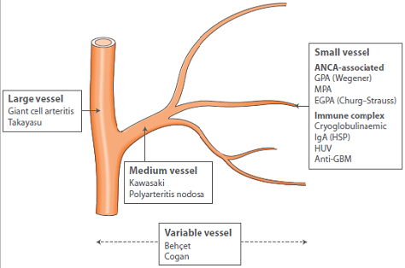

EGPA - Granulomatosi eosinofila con poliangioite
American College of Rheumatology
(4 dei seguenti in ambito di vasculite):
Asma bronchiale
Eosinofilia (> 10% della conta totale dei GB)
Neuropatia periferica attribuibile a vasculite
Infiltrati polmonari transitori
Patologia rinosinusitica
Biopsia positiva per infiltrato eosinofila
extravascolare
Sensibilità: 85%, specificità: 99.7%
Criteri Lanham (tutti i seguenti):
Asma bronchiale
Eosinofilia (> 1.5 x 10ꝰ cellule/L)
Vasculite sistemica, 2 o più siti extrapolmonari

Slide 35
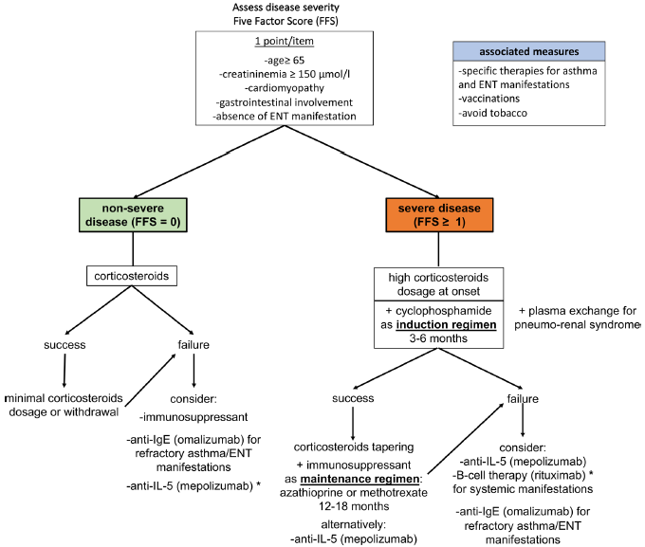
EGPA – ALGORITMO TERAPEUTICO
Raffray L & Guillevin L: «Treatment of Eosinophilic Granulomatosis with Polyangiitis: A Review», Drugs may 2018, https://doi.org/10.1007/s40265-018-0920-8

Slide 36
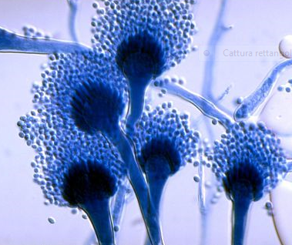
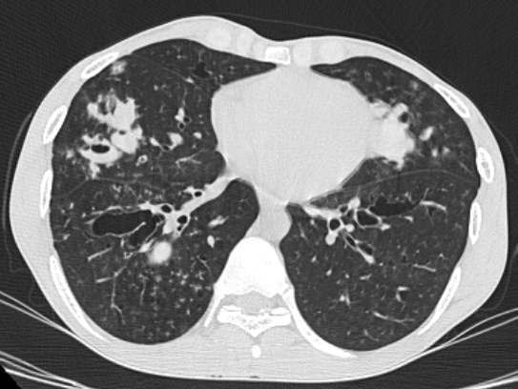
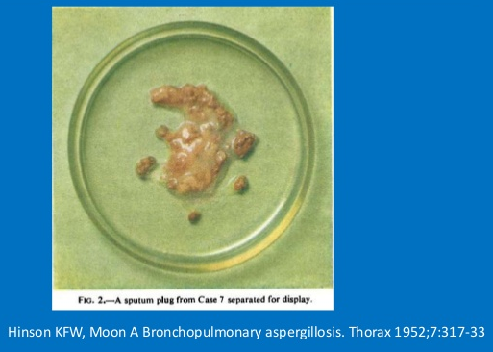
Aspergillosi BroncoPolmonare Allergica (ABPA)
Complessa reazione da ipersensibilità in risposta alla colonizzazione delle vie aeree da parte del micofita Aspergillus fumigatus che avviene pressochè esclusivamente in pazienti affetti da asma bronchiale o fibrosi cistica.
Nella fase cronica, ripetuti episodi di ostruzione bronchiale, infiammazione e ingombro endoluminale mucoso possono determinare la formazione di bronchiettasie, fibrosi e insufficienza respiratoria.
Prevalenza ABPA nei pazienti asmatici: 2.5%
ABPA va distinta dalla SAFS (Severe Asthma with Fungal Sensitization)
Aspergillus fumigatus
ABPA : HR-CT scan

Slide 37
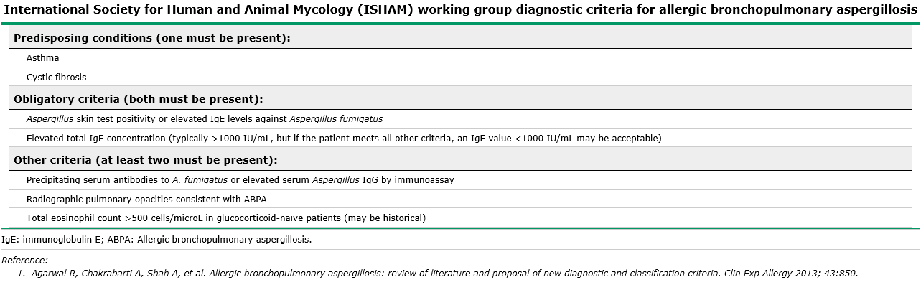
Aspergillosi BroncoPolmonare Allergica (ABPA)
Criteri diagnostici:

Slide 38
Aspergillosi BroncoPolmonare Allergica (ABPA)
Caratteristiche delle patologie allergiche polmonari da Aspergillus
SOTTOTIPO | CARATTERISTICHE CLINICHE | MARKERS DIAGNOSTICI IMMUNOLOGICI | APPROCCIO TERAPEUTICO
ABPA nell’asma | Sintomi asmatici persistenti o in aumento e bronchiettasie (+/- plugging mucoso e modificazioni «tree in bud») dimostrati tramite imaging toracico; gli esami colturali possono risultare positivi per Aspergillus spp. | Marcatissimo incremento IgE totali Positività agli SPT e/o alle IgE specifiche per Aspergillus +/- elevazione delle IgG specifiche per Aspergillus Eventuale riscontro di eosinofilia | Corticosteroidi sistemici ICS, broncodilatatori Agenti antifungini a cicli in casi selezionati +/- anti-IgE (omalizumab) Evitamento esposizione a fonti fungine
ABPA nella fibrosi cistica (FC) | Simile all’ABPA non-FC + progressivo declino polmonare , che può divenire permanente. | Come per ABPA non–FC (Vedi sopra) | Come per ABPA non–FC (Vedi sopra)
SAFS | Asma richiedente alte dosi di ICS e spesso un controller addizionale + sensibilizzazione a funghi (non necessariamente Aspergilus spp). Le bronchiettasie centrali sono solitamente assenti. Non soddisfatti i criteri diagnostici per ABPA. | SPT positività e/o livelli sierici elevati di IgE specifiche antifungine. | Massima terapia inalatoria +/- anti-IgE (omalizumab) agenti antifungini in corso di studio/ valutazione
Legenda:
ICS = corticosteroidi inalatori
SPT = Skin Prick Test
(da Muldoon EG et al. : «Allergic and non invasive infectious pulmonary aspergillosis syndromes» ,
Clin Chest Med 38 (2017): 521-534, con modificazioni)

Slide 39

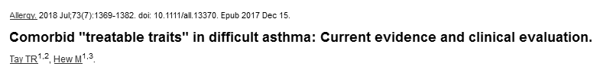
A stratified approach to comorbidity assessment (1)

Slide 40
A stratified approach to comorbidity assessment (2)

Slide 41
OTTIMIZZARE LA TERAPIA FARMACOLOGICA CON I FARMACI CORRENTEMENTE USATI
Combinazioni ICS/LABA ad alto dosaggio, associate eventualmente a
tiotropio, montelukast e/o teofillina
Se il paziente diventa controllato
  Provare a ridurre la terapia e verificare se si perde il controllo → ASMA GRAVE CONTROLLATO
Se il paziente non risulta controllato
  Mantenere la terapia e studiare terapie aggiuntive → ASMA GRAVE NON CONTROLLATO
  Procedere a feno/endotipizzazione dell’asma

Slide 42
FENOTIPI CLINICI

Slide 43
DEFINIZIONE DI FENOTIPO
L’asma è una malattia eterogenea con elevata variabilità tra individui; essa presenta diversi FENOTIPI;
Per fenotipo si intende l’espressione di caratteristiche individuali che sono derivate dalla combinazione di fattori genetici e ambientali;
Ogni individuo nasce con caratteristiche genetiche (GENOTIPO), le quali assieme ai fattori ambientali determinano le caratteristiche fisiche e biologiche dell’individuo (FENOTIPO).

Slide 44
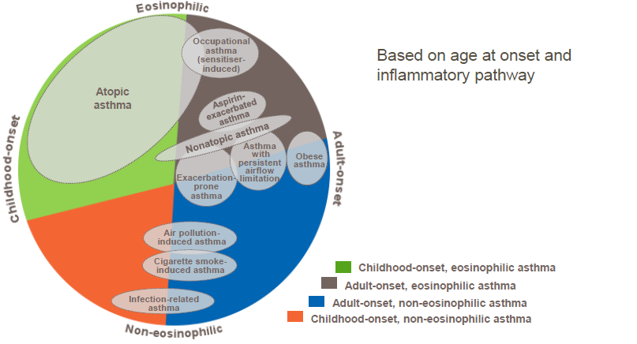
CURRENT UNDERSTANDING OF PHENOTYPES IN ASTHMA
Basato sull’età di esordio e sul pathway infiammatorio
Esordio in età infantile, asma eosinofilico
Esordio in età adulta, asma eosinofilico
Esordio in età adulta, asma NON-eosinofilico
Esordio in età infantile, asma NON-eosinofilico
Hekking PP, et al. J Allergy Clin Immunol Pract. 2014;

Slide 45
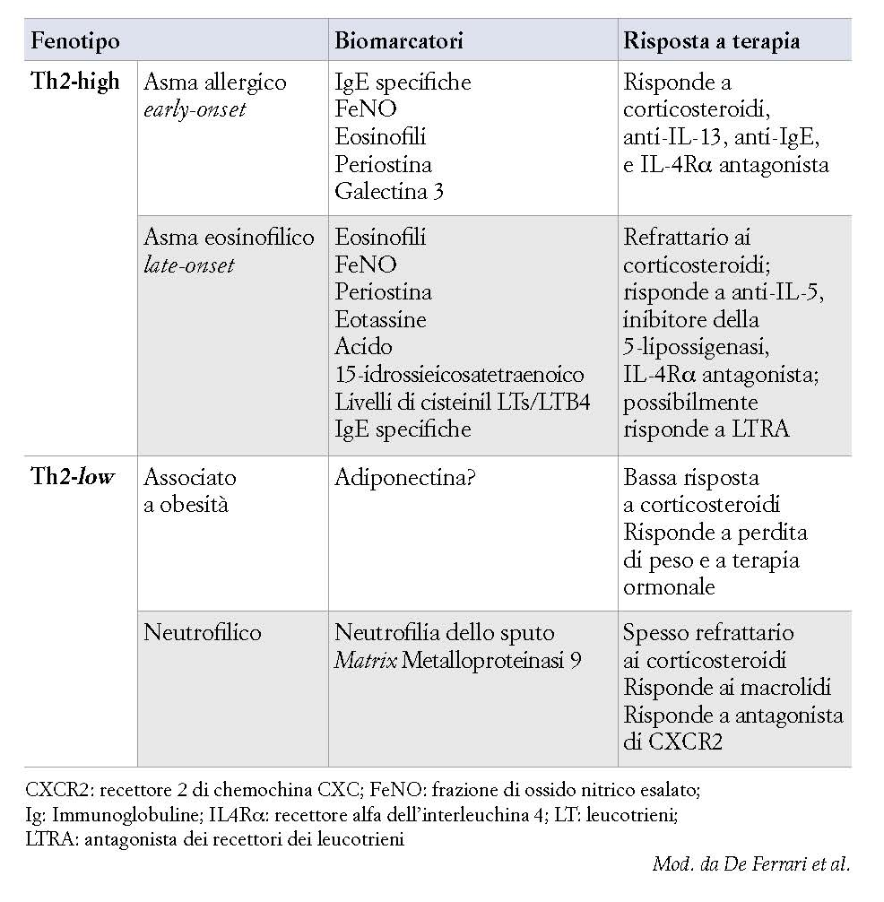
FENOTIPI DELL’ASMA BRONCHIALE
Sono stati identificati tre determinanti principali dei fenotipi asmatici:
Allergia
(asma allergico vs. non allergico)
Età di insorgenza
(early onset vs. late onset)
Tipo prevalente di infiammazione
delle vie aeree
(asma eosinofilico vs. neutrofilico)
Canonica GW, 2017

Slide 46
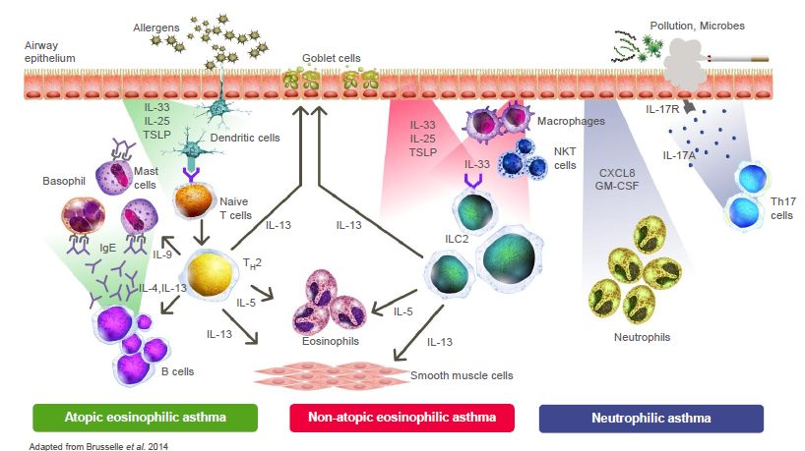
FISIOPATOLOGIA DEI FENOTIPI DI ASMA
Asma atopica eosinofilica
Asma NON-atopica eosinofilica
Asma neutrofilica

Slide 47


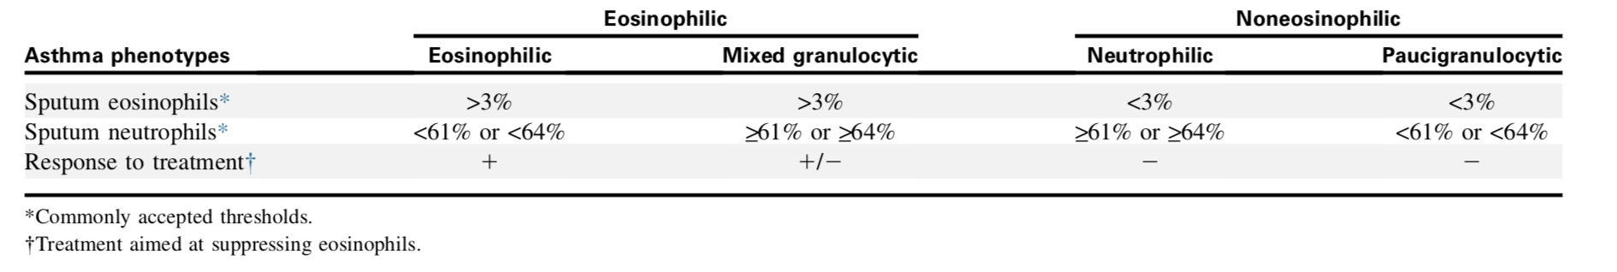
Sulla base dell'analisi dei conteggi delle cellule infiammatorie nell'espettorato indotto, i pazienti asmatici possono essere classificati in 4 fenotipi unici:
  asma EOSINOFILO
  asma NEUTROFILO
  asma GRANULOCITICO MISTO
  asma PAUCIGRANULOCITICO (PGA)
Tilba O, Panettieri RA jr. JACI 2018

Slide 48
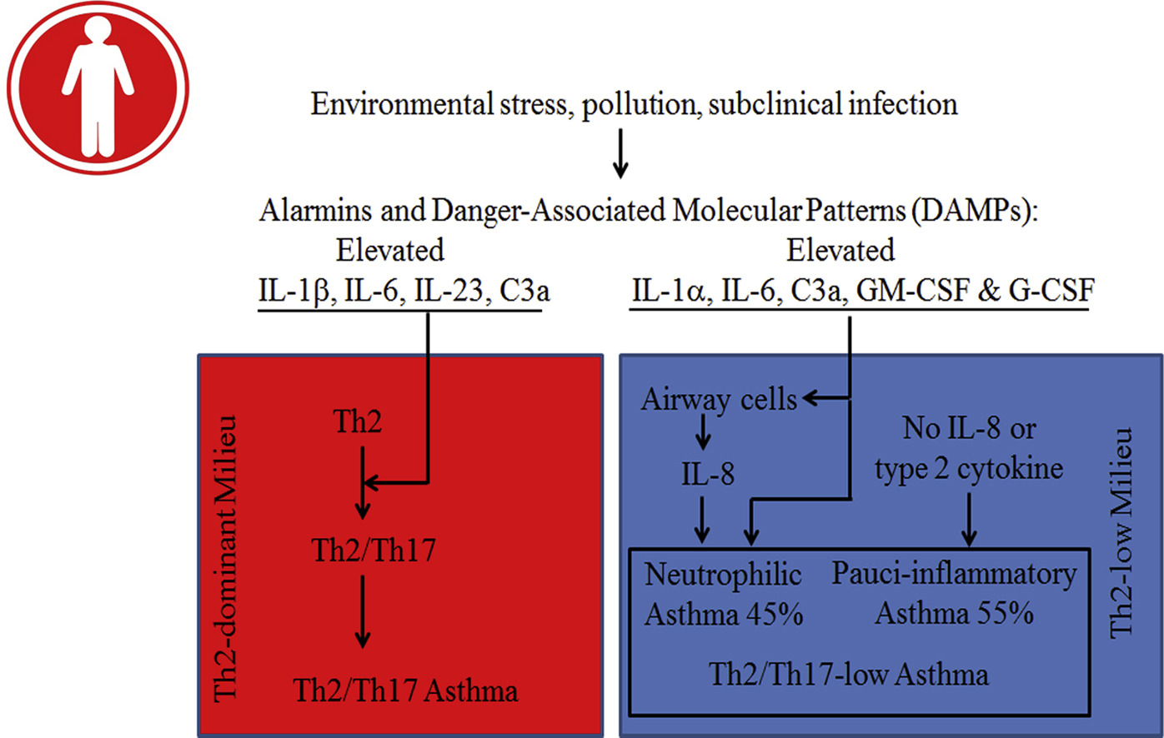
FATTORI AMBIENTALI
Mechanism of TH2/TH17-predominant and neutrophilic TH2/TH17-low subtypes of asthma
Liu et al. JACI 2017

Slide 49

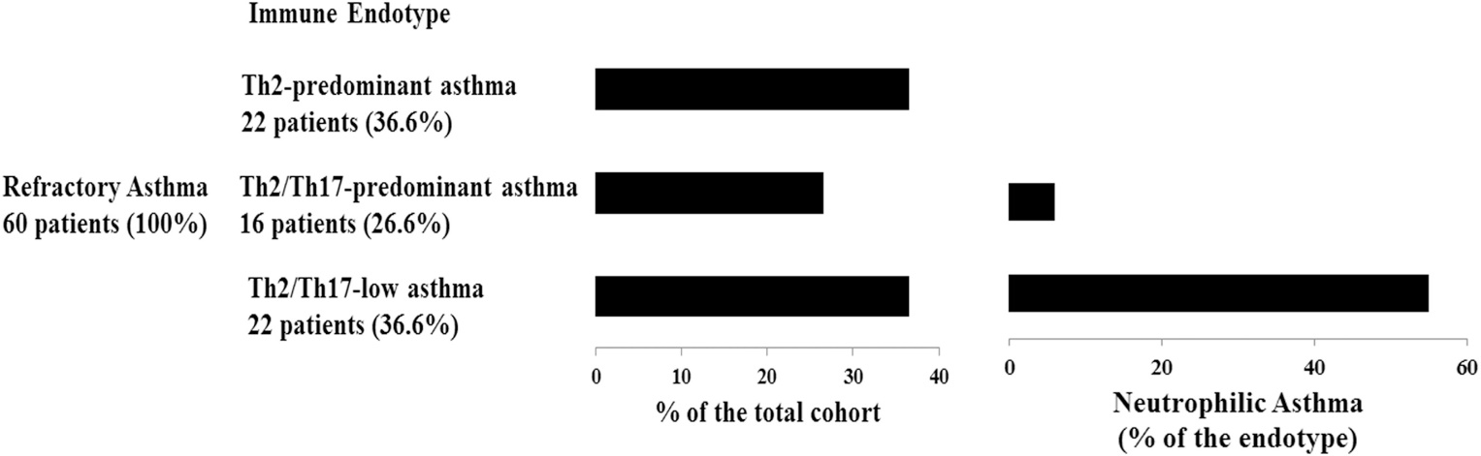
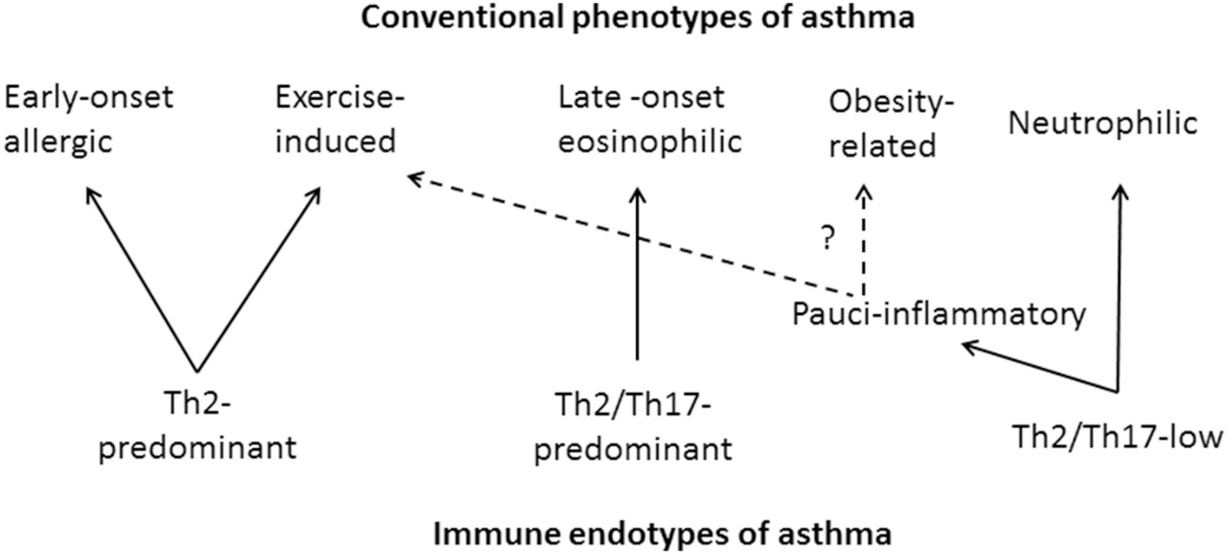
FATTORI AMBIENTALI
Mechanism of TH2/TH17-predominant and neutrophilic TH2/TH17-low subtypes of asthma
Liu et al. JACI 2017

Slide 50
ASMA NEUTROFILO
Studi su animali hanno suggerito che l'asma NEUTROFILO è associato a una risposta immunitaria TH17.
Esiste una forte correlazione positiva tra i livelli di IL-8 nel BAL con la conta dei neutrofili dei fluidi BAL nei pazienti con asma NEUTROFILICO TH2 / TH17-basso
L'IL-8 spesso funziona a valle di altre citochine, come IL-1, IL-6 e GM-CSF. IL-1α, IL-6 e, in misura minore, i livelli di GM-CSF correlano positivamente con i livelli di IL-8 del liquido BAL e con la conta dei neutrofili.
IL-1α e IL-33 sono prodotti in condizioni basali da cellule epiteliali umane, localizzate nel nucleo, e rilasciate a seguito di stress epiteliale. Come l'IL-33, anche l'IL-1α viene prodotta da cellule ematopoietiche in condizioni infiammatorie, che amplificano ulteriormente l'infiammazione.
Liu et al. JACI 2017

Slide 51

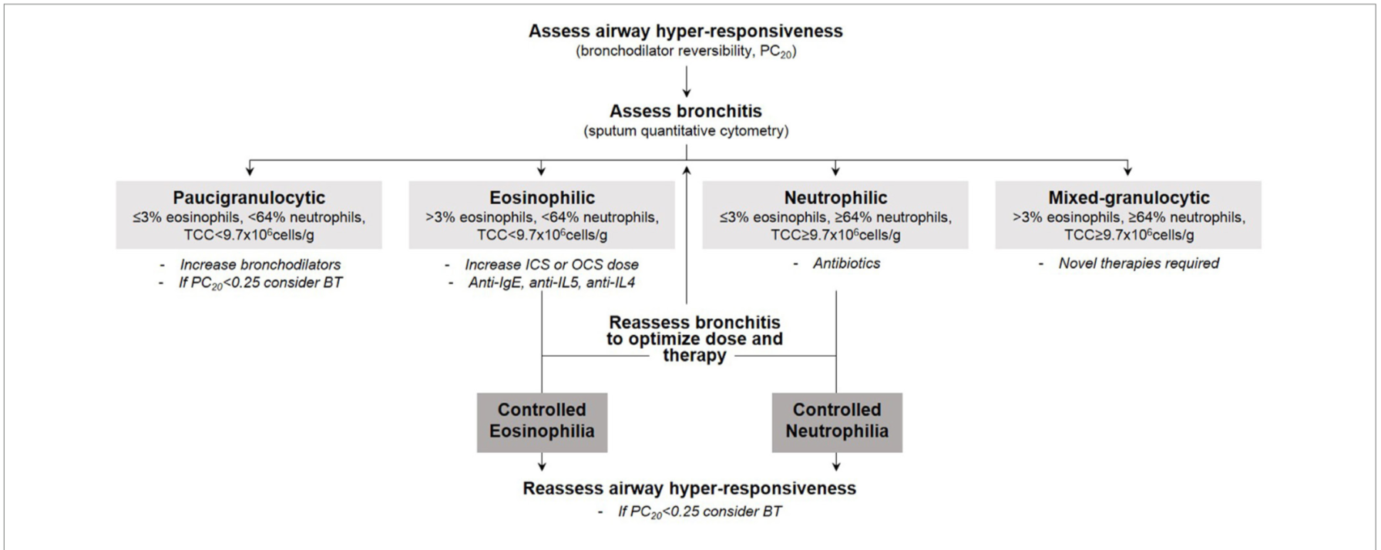
TARGET THERAPY NEI VARI ENDOTIPI DI ASMA
Svenningsen and Nair. Front Med 2017; 4:158

Slide 52
ASMA FATALE/QUASI FATALE
Include i pazienti deceduti per asma o che abbiano presentato un attacco acuto pericoloso per la vita;
L’analisi dei cluster ha individuato differenti fenotipi clinici.
 | Cluster 1 | Cluster 2 | Cluster 3
Caratteristiche dei pazienti | Più anziani Più frequenti le donne Più basso livello di educazione Frequente comorbidità psichiatrica | Frequentemente fumatori attivi Frequente comorbidità psichiatrica | Più giovani Più frequentemente maschi Frequentemente fumatori attivi
Caratteristiche dell’asma | Late onset Asma severa persistente molto frequente Cure mediche regolari Precedente ospedalizzazione per asma molto frequente | Posizione intermedia tra cluster 1 e cluster 3 | Early onset Cure mediche regolami molto infrequenti
Caratteristiche dell’allergia e funzionali | Almeno uno skin-prick test positivo: 42% Sensibilizzazione a Alternaria alternata o soia: 6% FEV1 mean (SD): 69% (25) | Almeno uno skin-prick test positivo: 71% Sensibilizzazione a Alternaria alternata o soia: 7% FEV1 mean (SD): 82% (19) | Almeno uno skin-prick test positivo: 78% Sensibilizzazione a Alternaria alternata o soia: 26% FEV1 mean (SD): 81% (26)
Caratteristiche della tearpia | ICS: 91% Corticosteoidi per os: 21% | ICS: 50 % | ICS: 30%
Caratteristiche dell’attacco quasi fatale | Lunga ospedalizzazione | Frequente alterazione dello stato di coscienza e arresto respiratorio Ventilazione meccanica necessaria molto frequentemente Ipercapnia più elevata | Ospedalizzazione breve

Slide 53
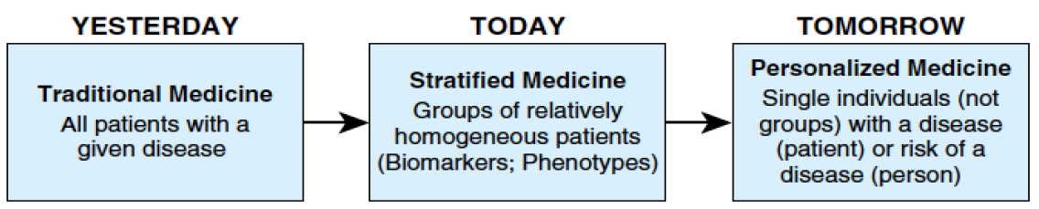
IL FUTURO DELL’ASMA:
La terapia basata sul fenotipo indivduale
La conoscenza dei diversi meccanismi molecolari dell’asma bronchiale è molto profonda;
E’ necessario traslare tale conoscenza nella pratica clinica, in modo da poter garantire il massimo beneficio ad ogni singolo paziente attraverso un trattamento non più standardizzato ma modulato, sul fenotipo individuale;
In un futuro prossimo, le caratteristiche fenotipiche del paziente orienteranno verso la scelta del farmaco più efficace ed appropriato.
Agusti A, 2015

Slide 54
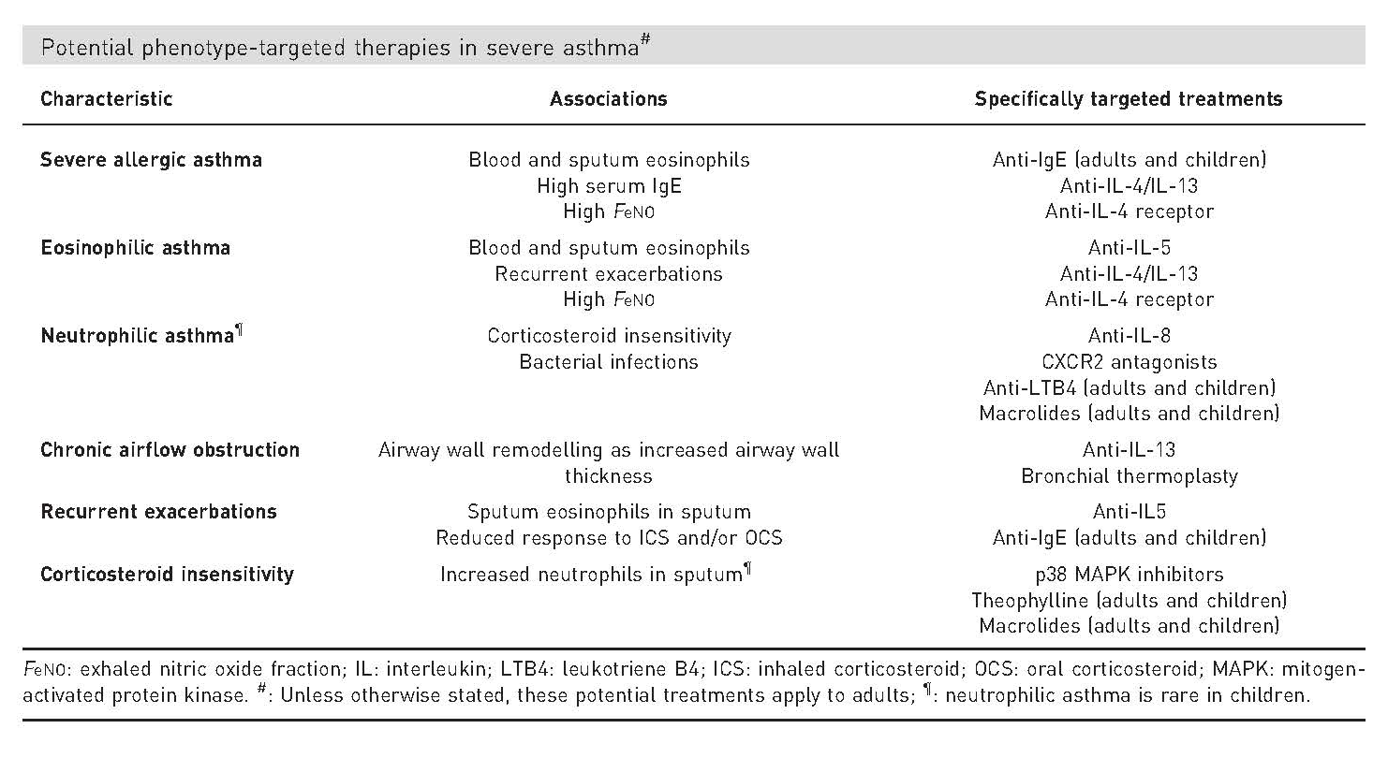
LA TERAPIA PERSONALIZZATA
DELL’ASMA GRAVE
International ERS/ATS guidelines on definition, evaluation and treatment
of severe asthma
Kian Fan Chung et al., 2014

